Slide 1
UC11 – Executar os processos de codificação, manutenção e documentação de aplicativos computacionais para Dispositivos Móveis

Slide 2
Adriano Leite da Silva
30 anos, roqueiro, tatuado, nerd assumido, apaixonado por tecnologia e fotografia.
Experiência:
Ex-Analista de Telecomunicações na Telefonica Brasil;
Professor de Web e Design Gráfico na ETEC Camargo Aranha;
Professor/Coordenador na ETEC Jorge Street;
Docente do Senac desde 2010.
Formação:
Gestão de Tecnologia de Informação;
Técnico em Informática pelo Senac Tatuapé;
Diversos Cursos na área de desenvolvimento de sites, aplicativos mobile, sistemas, gestão e liderança.

Slide 3
AGENDA

Slide 4
Capítulo 01 - Configuração do Android Studio
  Configuração
  Virtualização
  Configurando o emulador
  Executando o app em dispositivo real
Capítulo 02 - Criando seu primeiro APP
  Interface do Android Studio
  Utilizando Textos e Botões
  #Projeto01 - App Sorteio
Capítulo 03 - Aprendendo a Linguagem Java
  O que é uma Linguagem de Programação
  Primeira aplicação em Java
  O que são variáveis e constantes?
  Criando variáveis e seus tipos
  Operadores Básicos Aritméticos
  Operadores Relacionais e Lógicos
  Estruturas Condicionais - If, Else e ElseIf
  Arrays
  #Projeto02 - App Frase do Dia
  Switch
  Loops - While, Do While e For

Slide 5
Capítulo 04 - Orientação a Objetos com Java
  O que é programação Orientada a Objetos?
  Classes e Objetos na prática
  Métodos- Retornos e Parâmetros
  Introdução à Herança
  Herança
  Modificadores de Acesso
  #Projeto03 - App Pedra, papel e Tesoura
  Sobrecarga de métodos
  Construtores
  Interface
Capítulo 05 - Layouts
  O que é XML?
  Estrutura de um projeto Android
  Orientação de Tela
  Customizando temas
  Utilizando ConstraintLayout
  #Projeto04 - App Notícias
  Criando a interface do Netflix
  Utilizando chain

Slide 6
  Truques de Alinhamento
  Layout Relativo
  Layout Linear
  FrameLayout e CoordinatorLayout
  GridLayout
Capítulo 06 - Componentes de Layout
  EditText
  CheckBox
  RadioButtons
  #Projeto05 - App Álcool ou gasolina
  ToggleButton e Switch
  Toast
  AlertDialog
  ProgressBar
  SeekBar
  #Projeto06 - Calculadora de Gorjeta
Capítulo 07 - Componentes de Listagem
  ListView
  RecyclerView
  CardView

Slide 7
Capítulo 08 - Navegação - Activities e Fragments
  O que é uma Activity?
  Ciclo de vida de uma Activity
  Passando dados entre Activities
  #Projeto07 - App Cara ou Coroa
  Utilizando Fragments
  Snackbar
  FAB - FloatingActionButton
  Introdução ao NavigationDrawer
  #Projeto08 - App Consultoria
Capítulo 09 - Mídia
  Executando sons
  Pausando e parando
  Controlando volume
  Executando vídeos
  Utilizando abas
  #Projeto09 - App Aprenda Idiomas

Slide 8
Capítulo 10 - Manipulação de dados
  Shared Preferences
  #Projeto10 - App Minhas anotações
  Introdução a Banco de Dados
  Bancos de dados - SQLite
  Aplicando filtros
  Atualizando e removendo registros
  #Projeto11 - App Lista de Tarefas
  Adicionando RecyclerView
  Adicionando eventos de clique
  Criando itens do menu
  Configurando banco de dados
  Salvando tarefas
  Recuperando tarefas
  Atualizando tarefas
Capítulo 11 - Firebase
  - O que é?
  - Recursos e preços
  - Estrutura de dados

Slide 9
  Configurando o Firebase
  Salvando e atualizando dados
  Recuperando dados
  Cadastro e verificação de usuário logado
  Login e Logout de usuário
  Gerando identificador único
  Aplicando filtros
  Storage - upload de imagem
  Storage - deletando e baixando imagem
Capítulo 12 - Threads e Consumo de Serviço Web
  Introdução ao uso de Threads
  Criando Threads
  Executando alterações na UI Threads
  Introdução a tarefas assíncronas
  Criando tarefas assíncronas
  Entendendo requisições e APIs
  Criando requisições
  Introdução ao processamento com JSON
  Processando JSON
  Configurando a biblioteca Retrofit
  Utilizando a biblioteca Retrofit
  Passando parâmetros e listas com Retrofit

Slide 10
Capítulo 13 - Mapas e Geolocalização
  Usando mapas no seu App
  Customizando o tema
  Adicionando eventos de clique
  Desenhando formas - coordenadas de exemplo
  Localização de usuário
  Exibindo local do usuário no mapa
  Recuperando informações de um local
Capítulo 14 - Extras

Slide 11
CONFIGURAÇÃO DO ANDROID STUDIO
Capítulo 01

Slide 12
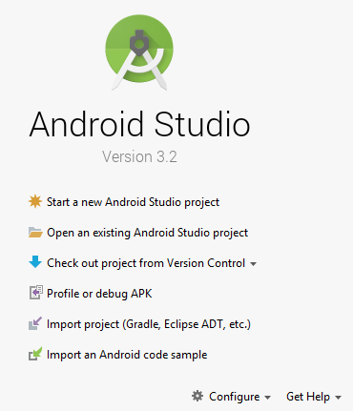
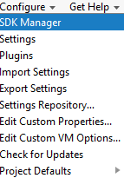
Configuração
Ao abrir o Android Studio, essa tela irá aparecer.
Para efetuar as configurações do sistema, temos que clicar no botão Configure e em seguida na opção

Slide 13
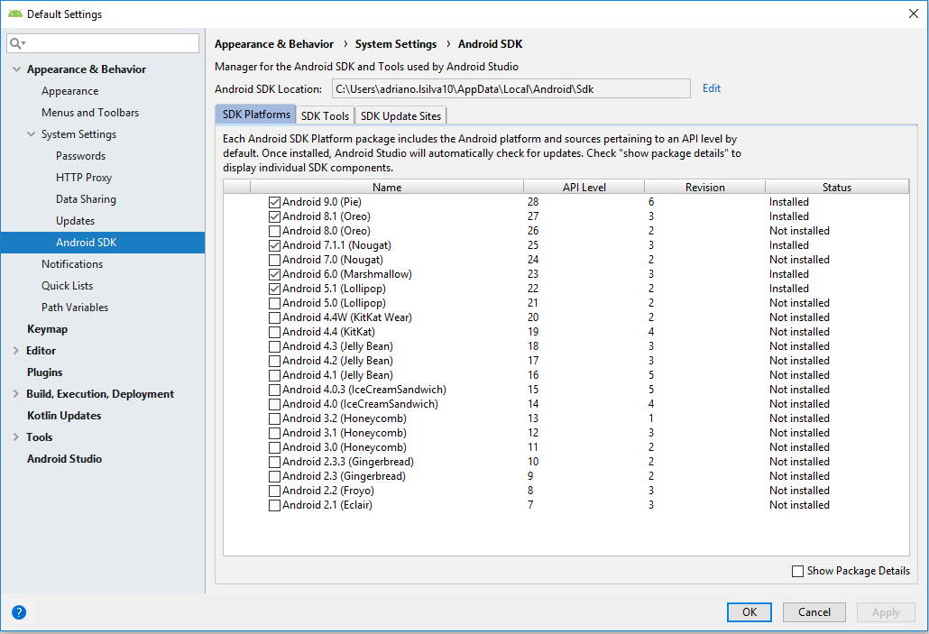
Quando essa janela aparecer, marque a opção Show Package Details, que fica localizada na área inferior.

Slide 14
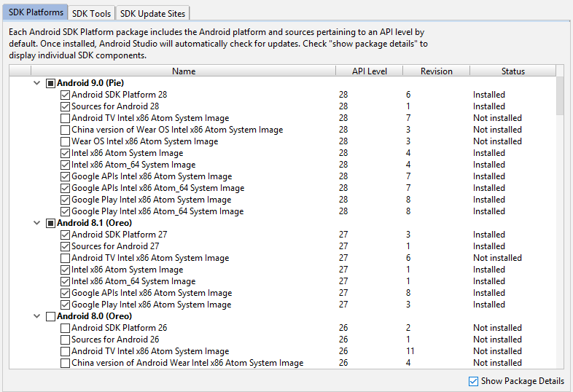
A tela ficará dessa maneira, com muitas opções sendo exibidas.

Slide 15
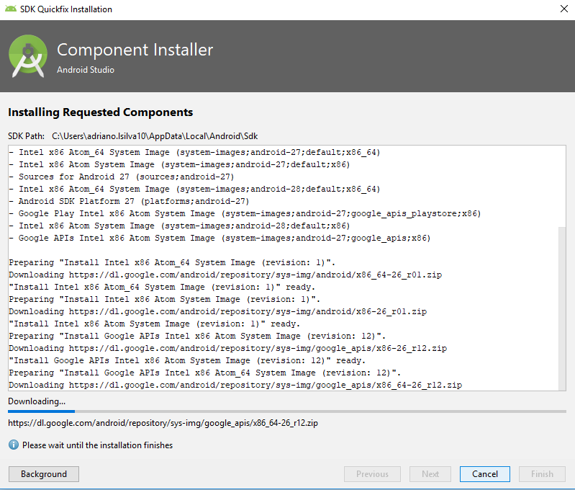
Essa é a tela que aparece quando estamos instalando recursos complementares.
Nesse exemplo estamos atualizando as imagens do Android que temos em nosso ambiente de desenvolvimento.

Slide 16
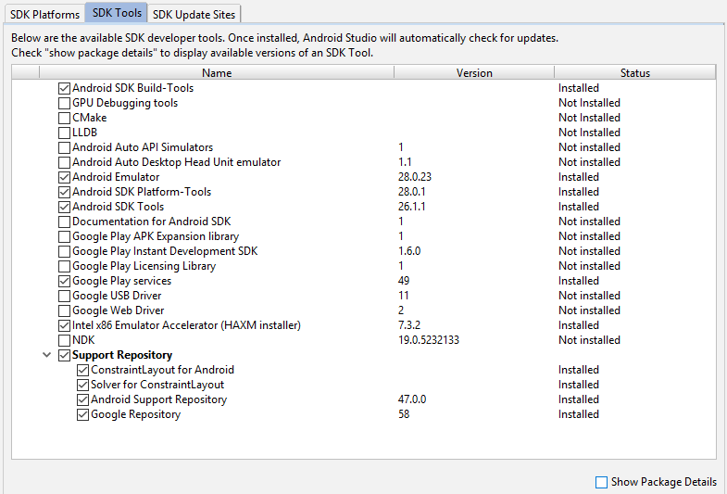
Já na aba SDK Tools, devemos marcar também a opção Show Package Details, para selecionarmos todas as ferramentas e opções necessárias para o desenvolvimento mobile.

Slide 17
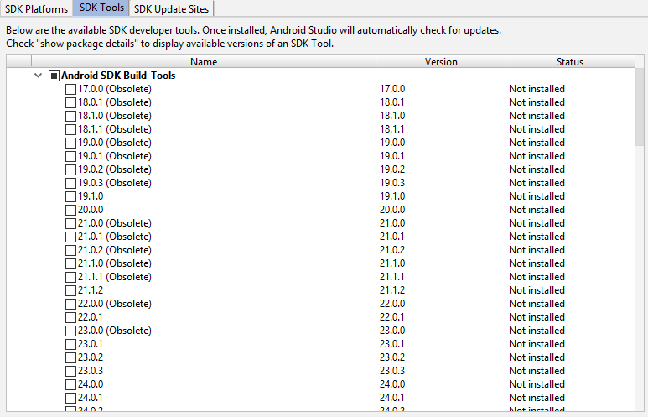
Lembre-se de escolher sempre a versão mais nova de cada ferramenta.

Slide 18
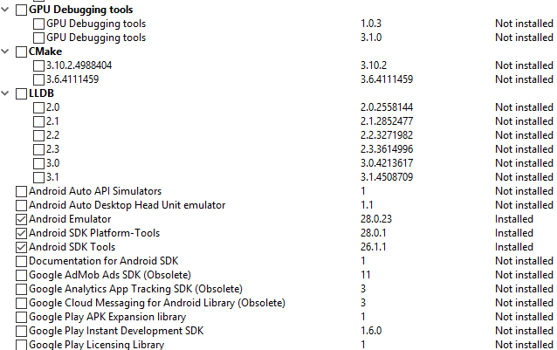
Lembre-se de marcar sempre essas 3 opções:
Android Emulator
Android SDK Platforms-Tools
Android SDK Tools

Slide 19
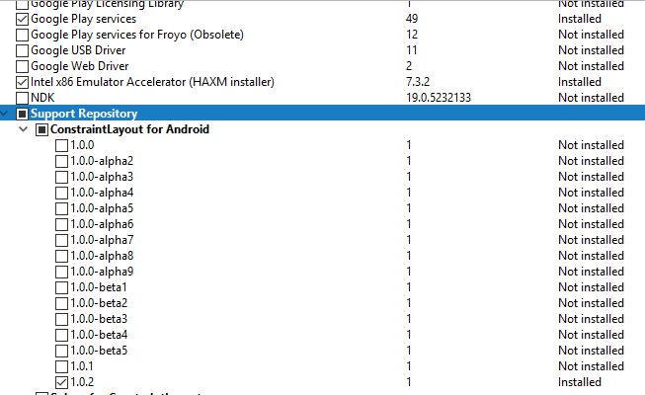

Slide 20
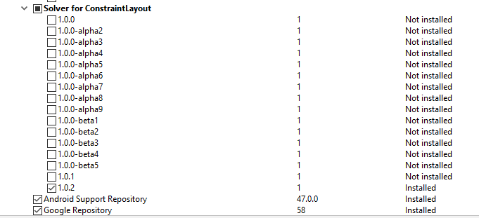

Slide 21
Virtualização
É o ato de simular um determinado Hardware, por meio da utilização de software.

Slide 22
Virtualização
Caso você já tenha instalado o HAXM...
  Processadores modernos(Intel e AMD) tem suporte para virtualização. Mas NÃO SÃO os modelos.
  Virtualização nos processadores Intel é chamado de VT-X(Pode estar desabilitado).
  Virtualização nos processadores AMD é chamado de AMD-V(Sempre habilitado).

Slide 23


Configurando o Emulador
Podemos fazer a configuração do Emulador de duas maneiras, uma é seguindo pelo “Run app” e depois em “Create Virtual Device”, ou então, no AVD Manager.

Slide 24
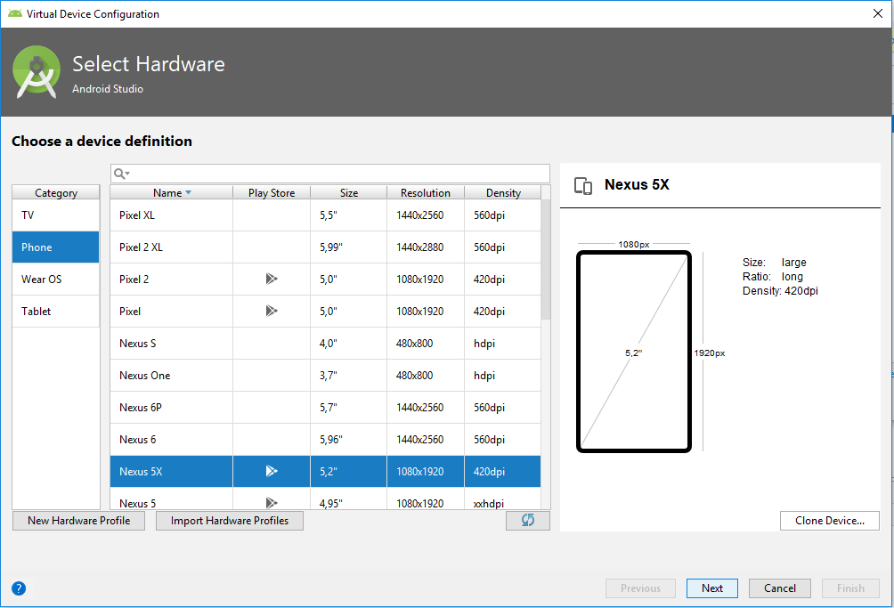

Slide 25
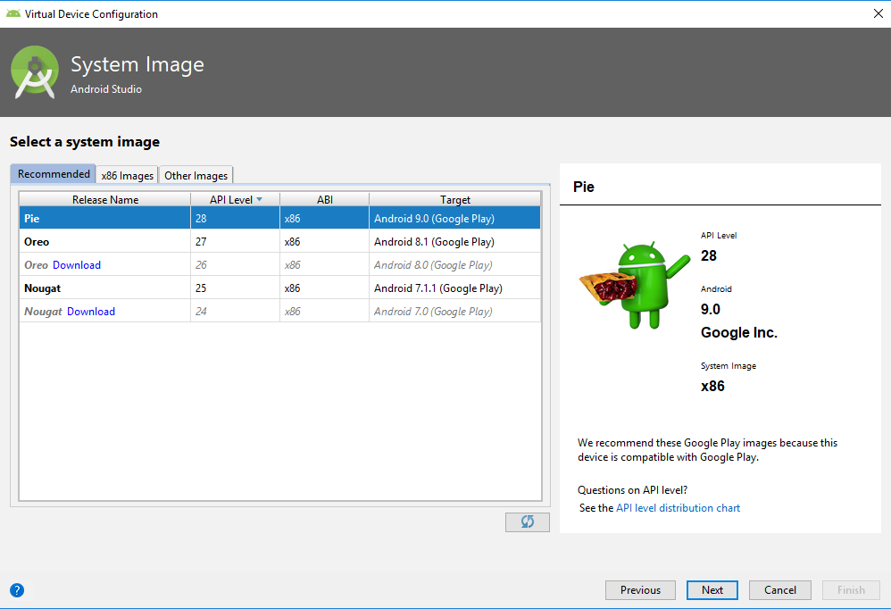

Slide 26
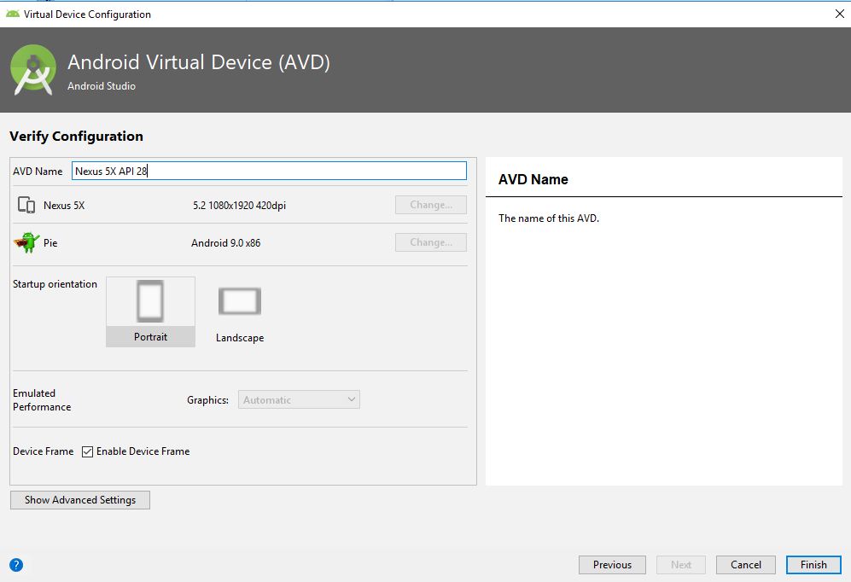

Slide 27
Executando o app em dispositivo REAL
Temos duas possibilidades:
Primeira – Conectar o dispositivo ao computador por meio de um cabo e executar. (Tudo vai depender do fabricante e das orientações que ele dá para que esse processo funcione corretamente).
Segunda – Instalar o app no dispositivo, por meio do Google Drive, ou outra forma de colocar o app no aparelho.

Slide 28
CRIANDO O SEU PRIMEIRO APP
Capítulo 02

Slide 29
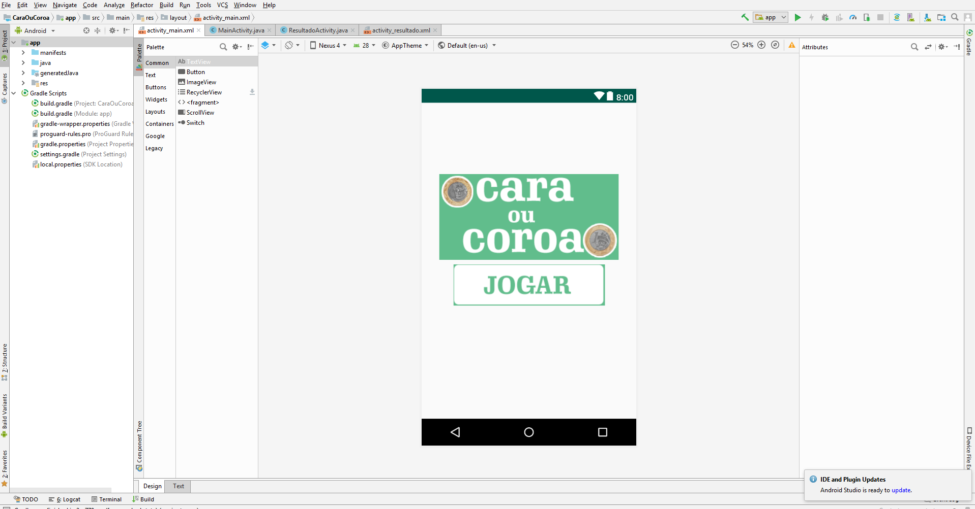
Interface do Android Studio

Slide 30
Na parte superior da imagem temos os menus gerais do Android Studio. Falaremos deles, com mais detalhes.
Na parte inferior da imagem temos a estrutura de pastas/arquivos do nosso projeto.

Slide 31
Na imagem da esquerda temos todos os arquivos e pastas de nosso projeto.
Já na imagem da direita temos todos os componentes que podemos inserir em nosso app.

Slide 32
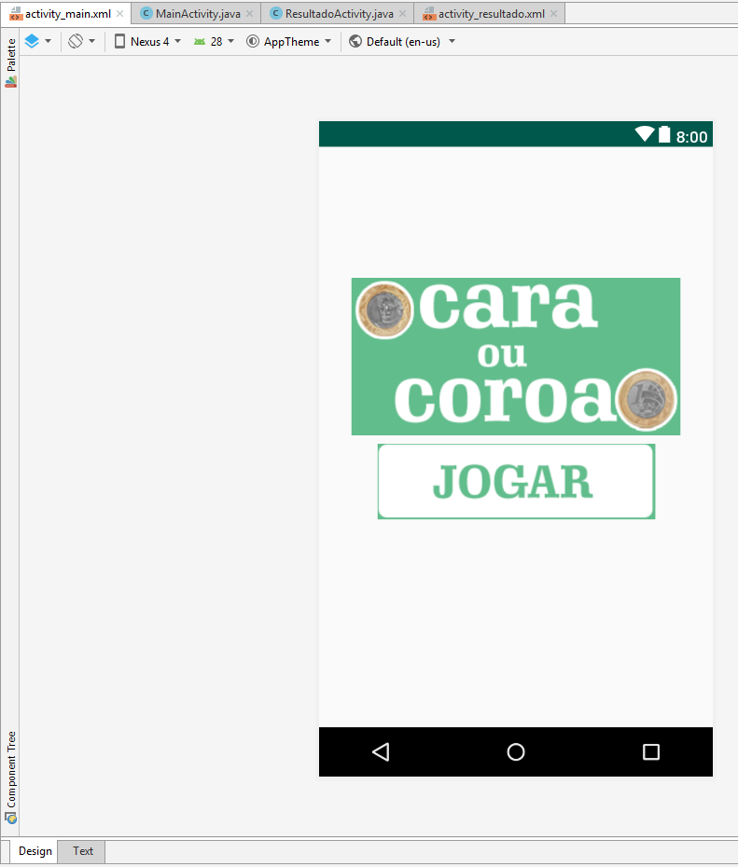
Na parte superior temos as abas, que indicam quais os arquivos que temos abertos.
Na segunda linha de botões, temos todas as configurações para o nosso celular, que aparece na tela.
Na parte inferior temos duas abas, Design e Text, onde podemos escolher como criamos as nossas interfaces, seja por modo gráfico(imagens conforme ao lado) ou por modo texto, via código XML.

Slide 33
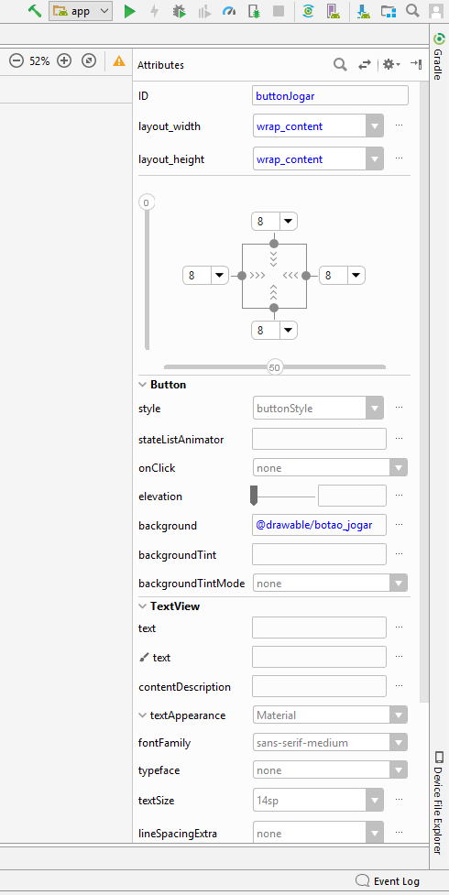
Esses são os botões de configuração execução do Emulador.

Slide 34
Já o painel Atributos, nós usamos para fazer todas as configurações de cada um dos elementos utilizados. Veremos todas as possibilidades nas próximas aulas.

Slide 35
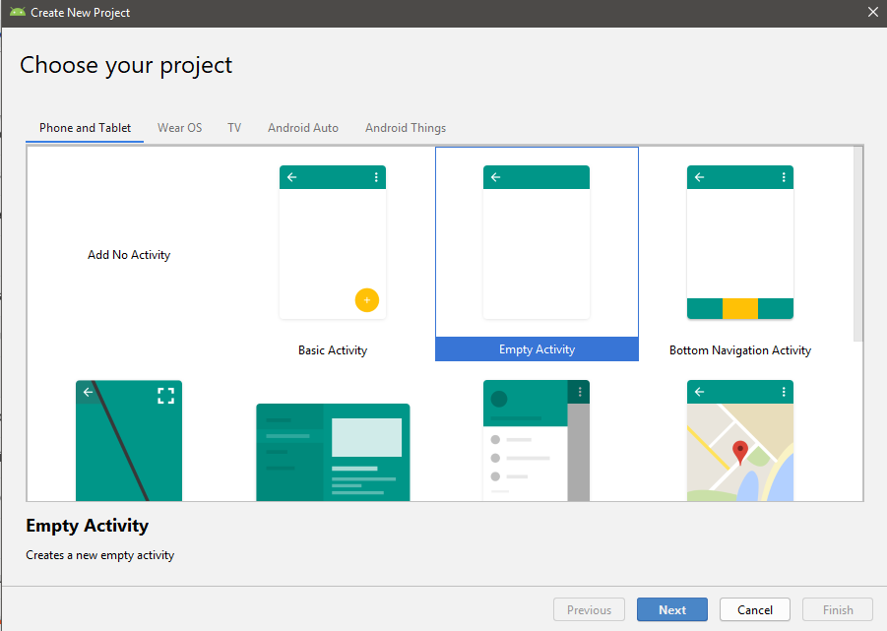
Utilizando Texto e Botões

Slide 36
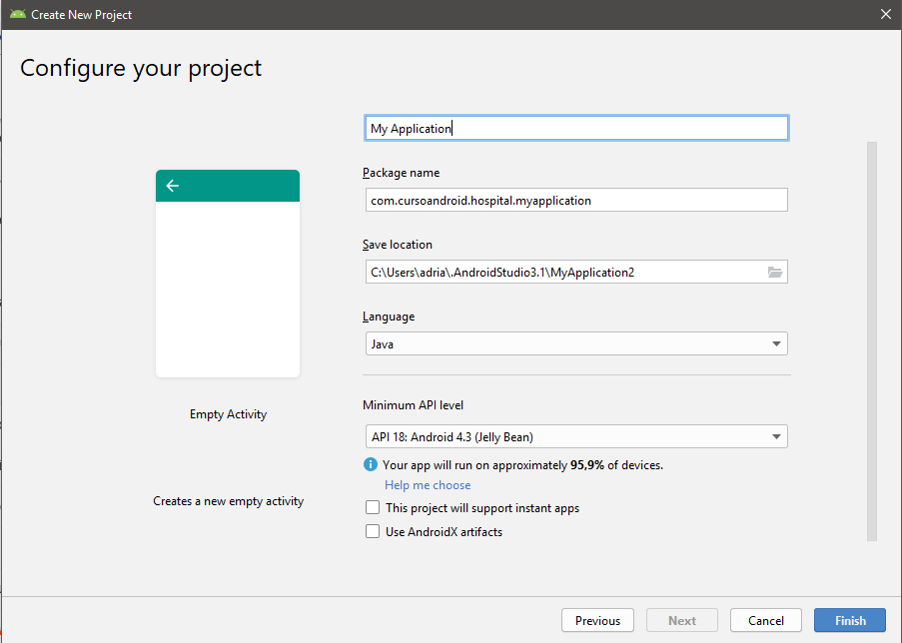

Slide 37
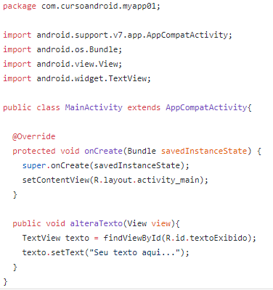
No exemplo, temos a possibilidade de criar um app que interage com o usuário.
Conforme o usuário clica no botão o app responde alterando o texto contido na TextView para um texto pré-determinado no método void alteraTexto.

Slide 38
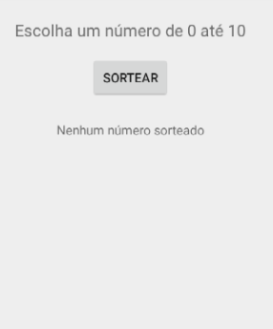
#Projeto01 – APP Sorteio
A ideia deste app é você pensar em um número e seu amigo em outro.
Assim que os dois definirem os seus números, basta clicar no botão sortear. De forma aleatória, o sistema irá sortear um número e mostrar no lugar da frase “Nenhum número sorteado”. Quem se aproximar mais do número indicado pelo app, ganhará.
Trabalhamos as funcionalidades:
Atribuição de métodos;
Comandos como alteração de valores com o setText, Random().nextInt() para gerar os valores de forma aleatória;
Concatenação de valores.

Slide 39
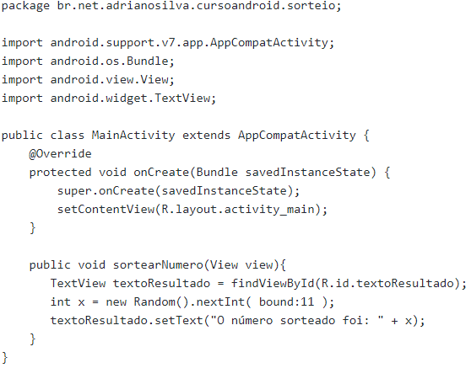
Solução

Slide 40
APRENDENDO A LINGUAGEM JAVA
Capítulo 03

Slide 41
O que é uma Linguagem de Programação
Linguagem de programação são conjuntos de comandos que enviamos para o computador para que ele efetue uma determinada operação.

Slide 42
Algoritmo
São conjuntos de passos finitos e bem organizados, que quando executados resolvem um determinado problema.
Usamos algoritmos em tudo na nossa vida.
E como seriam esses passos?

Slide 43
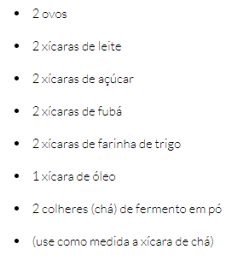
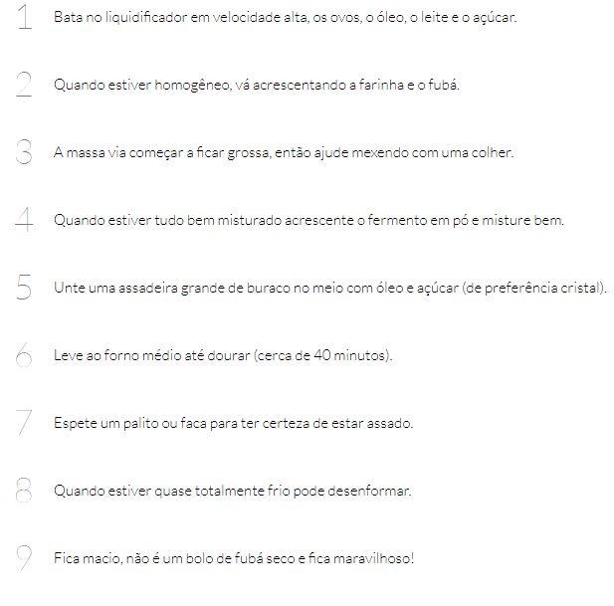

Slide 44
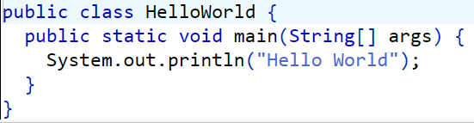
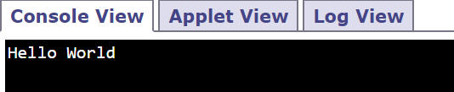
Primeira Aplicação em Java
O código em Java
A saída da informação
Prints retirados do site www.browxy.com

Slide 45
O que são Variáveis e Constantes?
Como vimos nas aulas de Lógica de Programação(UC09):
VARIÁVEIS são elementos que podem ter o seu valor alterado.
Já as CONSTANTES são elementos que tem o seu valor fixo.

Slide 46
Variáveis
Área da memória associada a um nome, que pode armazenar valores de um determinado tipo.

Slide 47
“A programação é basicamente trabalhar com dados.”

Slide 48
Criando variáveis e seus tipos
A programação é basicamente trabalhar com dados, então é melhor nós nos familiarizarmos com os tipos de dados básicos utilizados no Java. Estas são algumas das palavras-chave que indicam o tipo de dados que vamos usar para declarar as variáveis:

Slide 49
Operadores Básicos Aritméticos

Slide 50
Operadores Relacionais e Lógicos
Operação | Simbologia
Igual a | ==
Diferente | !=
Maior que | >
Menor que | <
Maior ou igual | >=
Menor ou igual | <=
Operação | Simbologia
E | &&
OU | ||
Lógicos
Relacionais

Slide 51
Estruturas Condicionais – If, Else e ElseIF

Slide 52
Arrays

Slide 53
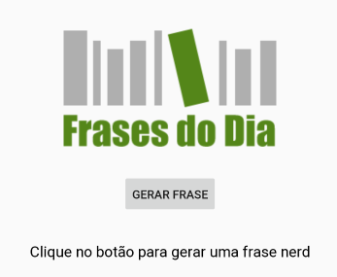
#Projeto02 – App Frase do Dia
O Intuito desse app é trabalhar com um array de frases. Conforme o usuário clica no botão Gerar Frase, o app mostra uma frase nova.
Notes:
Wrap_content – o tamanho do elemento vai depender do conteúdo.
Fixed – a largura do elemento vai ser fixo.
Match_constraint – o elemento vai se adaptar ao tamanho do dispositivo.

Slide 54
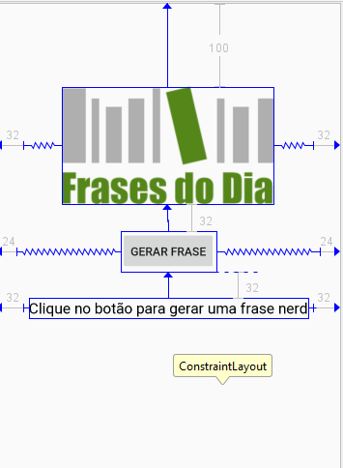

Slide 55
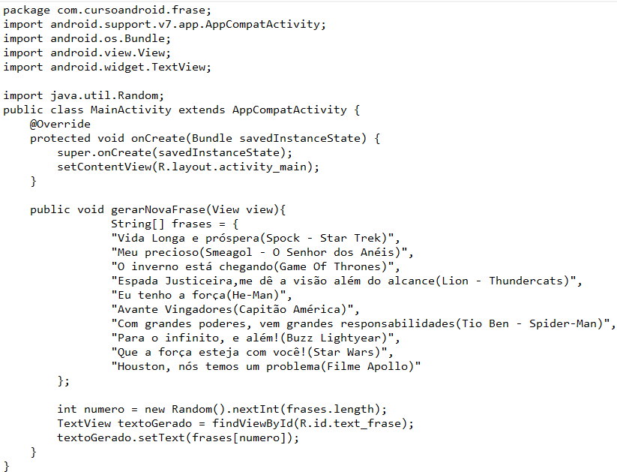

Slide 56

Switch
A utilização do Switch lembra muito a do If/Else, mas ele te dá mais possibilidades. E em alguns casos ele é mais recomendado que o If.

Slide 57
Loops – While, Do While e For

Slide 58
ORIENTAÇÃO A OBJETOS COM JAVA
Capítulo 04

Slide 59
O que é Programação Orientada a Objetos?
POO – Programação Orientada a Objetos
OOP – Object Oriented Programming

Slide 60
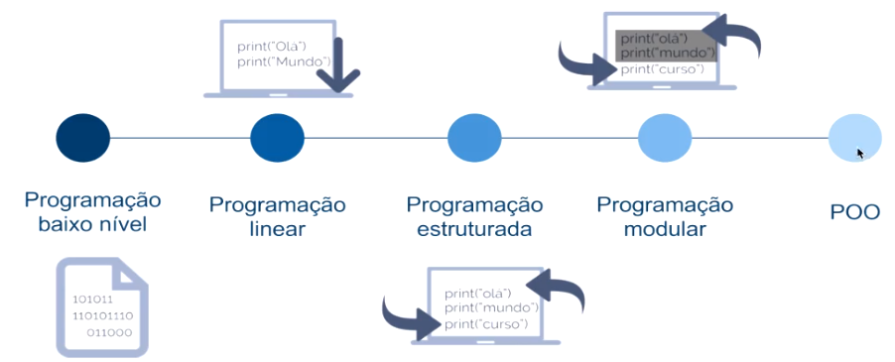
Evolução das Linguagens de Programação

Slide 61
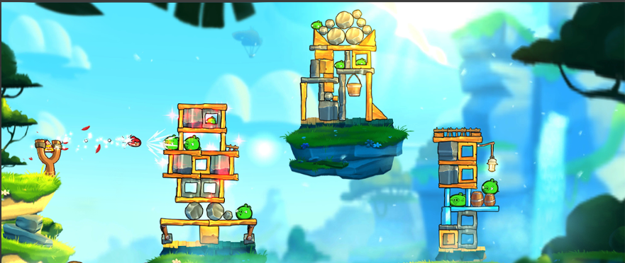
Objetivos da POO
Aproximar o mundo digital do mundo real;
Notes:
Por exemplo, o pássaro do Jogo Angry Birds. No mundo real, os pássaros tem um bico, uma cor, penas, patas, asas, ou seja, propriedades que o definem. E ele tem ações, como: voar, pousar, cair, bicar.
E quando você utiliza uma linguagem orientada a objetos, você passa a tratar cada um dos elementos que compõem o programa/app como um objeto que tem suas propriedades e suas ações.
Usando ainda o jogo da imagem como um exemplo, nós temos o estilingue, as caixas, os porcos, as pedras, as madeiras... Cada uma sendo um objeto, que pode ser programado de forma independente.

Slide 62
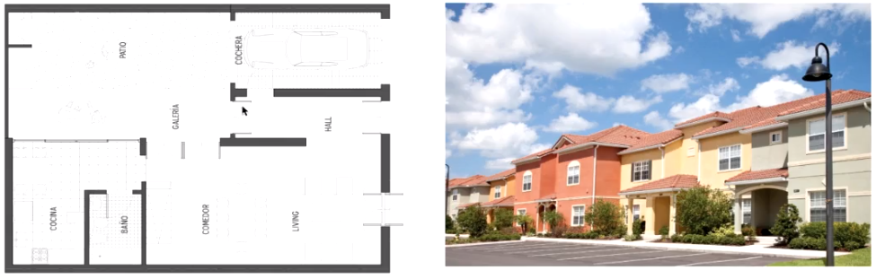
Classes e Objetos
Classe - Planta
Objeto - Casa
Notes:
No caso a classe é um arquivo que irá ter todas as informações do nosso projeto.
Já o nosso objeto é a casa em si.
Imaginem que o nosso projeto que tem uns 20 arquivos(20 classes) é um condomínio. E os objetos são as casas que temos dentro dele. As casas podem ser parecidas por fora, mas por dentro cada uma tem as suas características/peculiaridades.

Slide 63
Propriedades
Objeto - Casa
Cor;
Tipo de janela;
Quantidade de vagas na garagem;
Quantidade de Quartos;
Quantidade de banheiros;
Tipo de portas;
Quantidade de portas e janelas;
...

Slide 64
Métodos
Objeto - Casa
Abrir a porta;
Abrir as janelas
Acender as Luzes;
Ligar a TV;
...

Slide 65
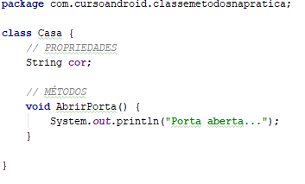
Classes e Objetos na Prática

Slide 66
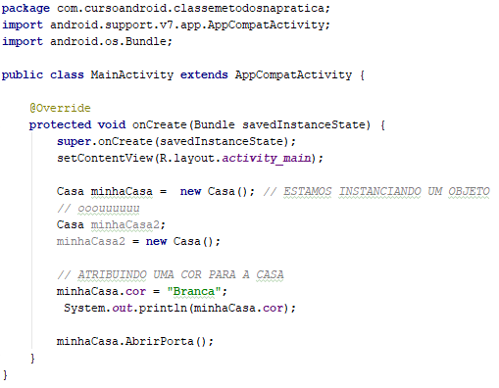

Slide 67
Métodos – Retorno e Parâmetros
package com.cursoandroid.classemetodosnapratica;
import android.support.v7.app.AppCompatActivity;
import android.os.Bundle;
public class MainActivity extends AppCompatActivity {
@Override
protected void onCreate(Bundle savedInstanceState) {
super.onCreate(savedInstanceState);
setContentView(R.layout.activity_main);
/* Casa minhaCasa = new Casa(); // ESTAMOS INSTANCIANDO UM OBJETO
// ooouuuuuu
Casa minhaCasa2;
minhaCasa2 = new Casa();
// ATRIBUINDO UMA COR PARA A CASA
minhaCasa.cor = "Branca";
System.out.println(minhaCasa.cor);
minhaCasa.AbrirPorta();*/
Funcionario funcionario = new Funcionario();
funcionario.nome = "Adriano";
funcionario.salario = 920;
funcionario.recuperarSalario();
}
}

Slide 68
package com.cursoandroid.classemetodosnapratica;
class Funcionario {
// PROPRIEDADES
String nome;
double salario;
// MÉTODOS
double recuperarSalario(){
this.salario = this.salario - (this.salario * 0.1);
// COM A PALAVRA RETURN ESTAMOS INFORMANDO AO SISTEMA QUE IREMOS RETORNAR ALGO
return this.salario;
//System.out.println(this.salario);
}
}

Slide 69
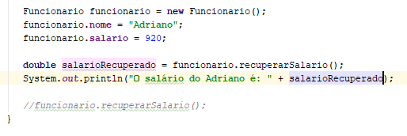
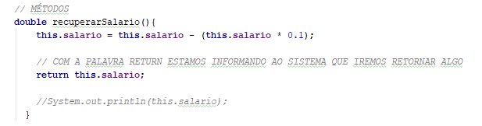
Um outra forma de recuperar informações

Slide 70
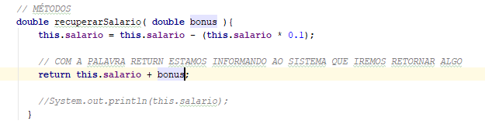
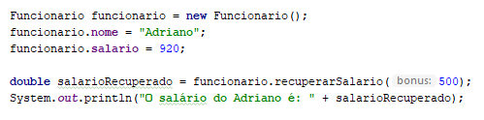
Passando parâmetros

Slide 71
Introdução à Herança

Slide 72
Herança

Slide 73
Modificadores de Acesso

Slide 74
#Projeto03 – App Pedra, Papel e Tesoura

Slide 75
Sobrecarga de Métodos

Slide 76
Construtores

Slide 77
Interface

Slide 78
LAYOUTS
Capítulo 05

Slide 79
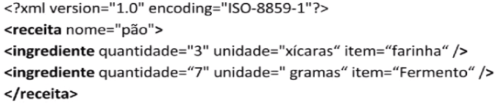
O que é XML?
XML (eXtensible Markup Language), ou simplesmente, Linguagem de Marcação.

Slide 80
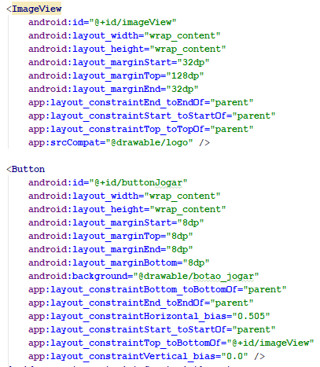
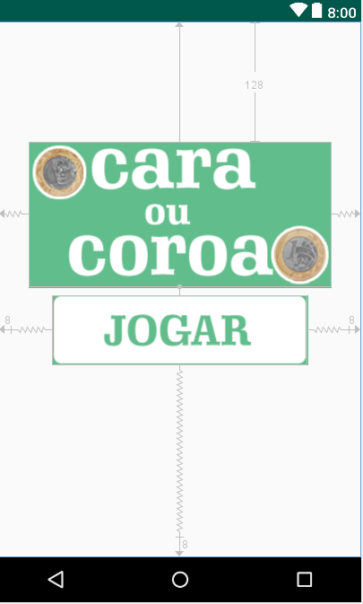

Slide 81
Estrutura de um projeto Android

Slide 82
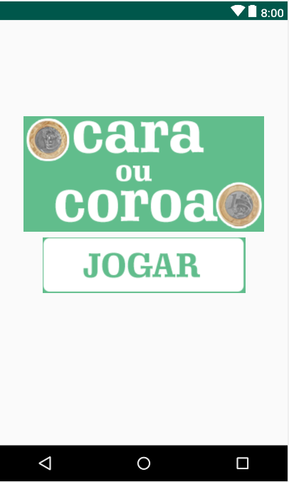

Orientação de Tela
Quando estamos trabalhando com o Layout de um app, podemos escolher se o app irá se adaptar ao posicionamento do celular - Modo Retrato(Em pé) ou Paisagem(Deitado).

Slide 83
Tudo vai depender do que o seu projeto, ou seja, de como o seu app deve se comportar.
Podemos ainda definir para que ele trabalha em apenas um posicionamento. Como por exemplo: apenas Retrato ou apenas Paisagem.
Para isso devemos fazer uma configuração no Android Manifest.

Slide 84
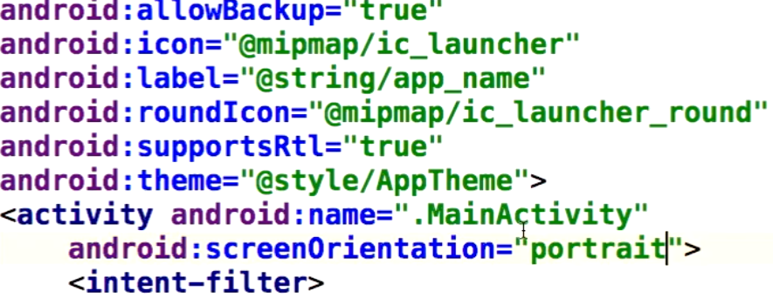

Slide 85
Customizando Temas

Slide 86
Utilizando ConstraintLayouts

Slide 87
#Projeto04 – App Notícias

Slide 88
Criando a interface do Netflix

Slide 89
Utilizando Chain

Slide 90
Truques de Alinhamento

Slide 91
Layout Relativo

Slide 92
Layout Linear

Slide 93
FrameLayout e CoordinatorLayout

Slide 94
GridLayout

Slide 95
COMPONENTES DE LAYOUT
Capítulo 06

Slide 96
EditText

Slide 97
CheckBox

Slide 98
RadioButtons

Slide 99
#Projeto05 – App Álcool ou Gasolina

Slide 100
ToggleButton e Switch

Slide 101
Toast

Slide 102
AlertDialog

Slide 103
ProgressBar

Slide 104
SeekBar

Slide 105
#Projeto06 – Calculadora de Gorjeta

Slide 106
COMPONENTES DE LISTAGEM
Capítulo 07

Slide 107
ListView

Slide 108
RecyclerView

Slide 109
CardView

Slide 110
NAVEGAÇÃO – ACTIVITIES E FRAGMENTS
Capítulo 08

Slide 111
O que é uma Activity?

Slide 112
Ciclo de Vida de uma Acitivity

Slide 113
Passando dados entre Acitivities

Slide 114
#Projeto07 – App Cara ou Coroa

Slide 115
Utilizando Fragments

Slide 116
SnackBar

Slide 117
FloatingActionButton

Slide 118
Introdução ao NavigationDrawer

Slide 119
#Projeto08 – App Consultoria

Slide 120
MÍDIA
Capítulo 09

Slide 121
Executando Sons

Slide 122
Pausando e Parando

Slide 123
Controlando Volume

Slide 124
Executando Vídeos

Slide 125
Utilizando Abas

Slide 126
#Projeto09 – App Aprenda Inglês

Slide 127
MANIPULAÇÃO DE DADOS
Capítulo 11

Slide 128
SharedPreferences

Slide 129
#Projeto10 – App Minhas Anotações

Slide 130
Introdução a Banco de Dados

Slide 131
Banco de Dados SQLite

Slide 132
Aplicando Filtros

Slide 133
Atualizando e Removendo registros

Slide 134
#Projeto11 – App Lista de Tarefas

Slide 135
Adicionando RecyclerView

Slide 136
Adicionando eventos de Clique

Slide 137
Criando itens do Menu

Slide 138
Configurando Banco de Dados

Slide 139
Salvando Tarefas

Slide 140
Recuperando Tarefas

Slide 141
Atualizando Tarefas

Slide 142
FIREBASE
Capítulo 11

Slide 143
O que é Firebase?

Slide 144
Recursos e Preços

Slide 145
Estrutura de Dados

Slide 146
Configurando o Firebase

Slide 147
Salvando e Atualizando Dados

Slide 148
Recuperando Dados

Slide 149
Cadastro e verificação de usuário logado

Slide 150
Login e Logout de usuário

Slide 151
Gerando identificador único

Slide 152
Aplicando filtros

Slide 153
Storage – upload de imagens

Slide 154
Storage – deletando e baixando imagens

Slide 155
THREADS E CONSUMO DE SERVIÇO WEB
Capítulo 12

Slide 156
Introdução ao uso de Threads

Slide 157
Criando Threads

Slide 158
Executando alterações na UI Threads

Slide 159
Introdução a tarefas assíncronas

Slide 160
Entendendo requisições e APIs

Slide 161
Criando requisições

Slide 162
Introdução ao processamento com JSON

Slide 163
Processando JSON

Slide 164
Configurando a biblioteca Retrofit

Slide 165
Utilizando a biblioteca Retrofit

Slide 166
Passando parâmetros e listas com Retrofit

Slide 167
MAPAS E GEOLOCALIZAÇÃO
Capítulo 13

Slide 168
Usando mapas no seu APP

Slide 169
Customizando o tema

Slide 170
Adicionando eventos de clique

Slide 171
Desenhando formas – Coordenadas de exemplo

Slide 172
Localização de usuário

Slide 173
Exibindo o local do usuário no mapa

Slide 174
Recuperando informações de um local

